Slide 1
СУБД
Лекция 10

Slide 2
Выполнение запроса (SQL-92)
Выполняется FROM - формируется рабочая таблица
к этому результату применются предикаты предложения WHERE
GROUP BY
HAVING
SELECT
ORDER BY (формально не входит в определение SELECT)

Slide 3
Выполнение запроса
Лексический анализ запроса
Логическая оптимизация
Определение планов запроса
Выбор оптимального плана запроса
Подстановка параметров
Непосредственное выполнение

Slide 4
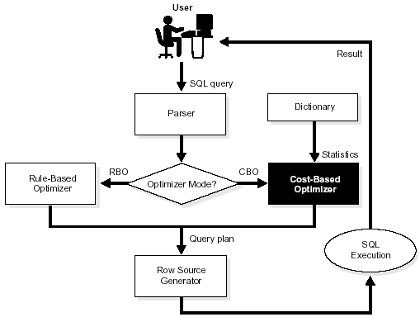

Slide 5
Функции оптимизатора
Вычисление выражений и операций
Преобразование SQL операторов
Выбор способа оптимизации - по стоимости или по правилам
Выбор путей доступа
Выбор порядка соединений таблиц
Выбор метода соединений таблиц
Определение наиболее эффективного плана выполнения

Slide 6
Режимы работы оптимизатора
RULE BASED
COST BASED

Slide 7
Cost Based Optimisation
optimizer_mode = rule
optimizer_mode = all_rows
optimizer_mode = first_rows
optimizer_mode = choose
optimizer_mode = first_rows_n

Slide 8
Причины ресурсоемкости запроса
плохая статистика по таблицам и индексам запроса;
проблемы с индексами в запросе;
проблемы с хинтами в запросе;
неэффективно построенный запрос;
неправильно настроены параметры инициализации базы данных, отвечающие за производительность запросов.

Slide 9
Неэффективная статистика.
Устаревшая статистика.
Отсутствие статистики хотя бы в одной из таблиц, входящих во фразу From

Slide 10
analyze table t compute statistics for table for all indexes for all columns
analyze table t compute statistics for table for all indexes for all indexed columns;
analyze table t compute statistics for table for columns i, s;
analyze index t_i compute statistics for table for all indexes for all columns;

Slide 11
execute dbms_stats.gather_table_stats (ownname=>'stud', tabname=>'t', partname=>null, estimate_percent=>50, block_sample=>false, method_opt=>'FOR ALL COLUMNS', degree=>null, cascade=>true, stattab=>null, statid=>null, statown=>null);

Slide 12
Статистика по таблицам
Представление словаря USER_TABLES.
количество строк
количество блоков
количество пустых блоков
среднее доступное свободное пространство
количество мигрировавших строк
средняя длина строки

Slide 13
Статистика по индексам
Представление словаря USER_INDEXES.
глубина индекса
кол-во листовых блоков
кол-во различн. ключей
средн. кол-во лист. блоков на ключ
средн. кол-во блоков данных на ключ
кол-во узлов индекса
фактор кластеризации

Slide 14
Статистика по столбцам
Представления словаря USER_TAB_COLUMNS, USER_TAB_COL_STATISTICS
количество различных значений
минимальное значение
максимальное значение
кол-во null

Slide 15
Проблемы с индексами
Отсутствие нужного индекса
Индекс имеется, но он неэффективно построен
Малая селективность столбца, на котором построен индекс
Столбец селективный, но он входит в составной индекс
Построен эффективный индекс, но он работает не эффективно
Индекс заблокирован от использования
Не собрана или неактуальная статистика по индексу
Имеется хинт, блокирующий работу индекса
Имеются сильные индексы, но они соперничают между собой.
Индекс давно не перестраивался

Slide 16
Проблемы с хинтами в запросе
Неэффективный хинт
В запросе отсутствует хинт

Slide 17
Подсказки оптимизатору
“О синтаксисе: /*+ HINТ HINT … */ пробел между “+” и первой буквой подсказки имеет значение, в случае отсутствия пробела подсказка может быть игнорирована, т.е. /*+ ALL_ROWS */ правильное использование, а /*+ALL_ROWS */ – неправильное
Подсказки всегда “форсируют” использование стоимостной оптимизации (cost based optimizer.
Если в запросе используются псевдонимы (table alias), в подсказках также должны использоваться псевдонимы вместо названий таблиц:
SQL> SELECT /*+ FULL ( emp ) */ empno FROM emp myalias WHERE empno > 10; -- НЕправильно
SQL> SELECT /*+ FULL ( myalias ) */ empno FROM emp myalias WHERE empno > 10; -- правильно
В посказках не должно быть указания названия схемы:
SQL> SELECT /*+ index(scott.emp emp1) */...
Некорректные подсказки (invalid hints) игнорируются без предупреждений

Slide 18
Подсказки, определяющие общие цели и подходы для оптимизации плана выполнения запроса, включая правила и методы доступа к данным.
Hint | Описание
/*+ ALL_ROWS */ | определяет целью скорейшее выполнение всего запроса с минимальным расходом ресурсов (best throughput при извлечении всего результирующего набора данных).
/*+ FIRST_ROWS */ | без аргументов, предназначенная для оптимизации плана выполнения с целью скорейшего возвращения первой строки запроса

Slide 19
Hint | Описание
/*+ FIRST_ROWS(n) */ | Оптимизация, основанная на стоимости (Cost Based Optimization) + использование правил (предпочтений в выборе плана) с целью получения лучшего времени отклика для получения первых n строк.
/*+ RESULT_CAСHE */ | Использование кэша результатов

Slide 20
/*+ INDEX_JOIN ( [@query_block] tablespec [indexspec],… ) */ | использовать для получения результатов запроса временный индекс, получающийся в результате объединения существующих индексов методом Index [Hash] Join
/*+ MATERIALIZE */ | подсказка указывает оптимизатору Oracle “материализовать” блок запроса (query block), в котором присутствует подсказка, в виде временной таблицы [только] на время выполнения запроса
/*+ INLINE */ | Противоположна по смыслу предыдущей подсказке /*+ MATERIALIZE*/

Slide 21
/*+ USE_CONCAT ([@query_block] [ OR_PREDICATES(1) [ PREDICATE_REORDERS(() ())] ] ) */ | инструктирует оптимизатор преобразовывать дизъюнктивные запросы (OR-conditions in the WHERE clause) в объединение запросов с использованием оператора UNION ALL (CONCATENATION) [т.е. выполнять преобразование OR-Expansion]. В отсутствии подсказки трансформация выполняется на основе стоимостного подхода
/*+ NO_EXPAND ( [@query_block] ) */ | Подсказка противоположная хинту USE_CONCAT: сигнализирует оптимизатору не использовать преобразование OR-expansion для запросов, содержащих дизъюнктивные условия OR или IN-lists в секции WHERE, несмотря на стоимость

Slide 22
Hint | Описание
/*+ LEADING( [@query_block] [tablespec],[tablespec],.. ) */ | указывает оптимизатору использовать перечисленный порядок доступа к таблицам при построении плана выполнения запроса
/*+ ORDERED */ | указывает проводить соединение таблиц в том же порядке, в котором таблицы перечислены в конструкции FROM.
/*+ USE_HASH( [@query_block] [tablespec] [tablespec]… ) */ /*+ NO_USE_HASH( [@query_block] [tablespec] [tablespec]… ) */ | указывает оптимизатору использовать / не использовать операцию hash join для соединения каждой указанной таблицы с прочими источниками данных

Slide 23
CACHE | Используйте подсказку CACHE для размещения всей таблицы в буферном кэше. Таблица размещается в наиболее часто используемом конце буферного кэша. Эта подсказка применима для небольших таблиц, к которым часто обращаются. select /*+ CACHE(emp) */ ename,dname from emp, dept where emp.deptno = dept.deptno
FULL | Используйте подсказку FULL для выполнения полного просмотра таблицы. select /*+ FULL(emp) */ ename,dname from emp, dept where emp.deptno = dept.deptno
INDEX | Используйте подсказку INDEX в качестве указания для Oracle по применению одного из индексов, определенных в качестве параметров. select /*+ INDEX(emp,PK_EMP) */ ename,dname from emp, dept where emp.deptno = dept.deptno

Slide 24
INDEX_ASC | (по умолчанию) указывает просмотреть индекс в порядке возрастания
INDEX_DESC | указывает просмотреть индекс в порядке убывания
INDEX_COMBINE | INDEX_COMBINE вынуждает оптимизатор использовать битовые индексы. select /*+ INDEX_COMBINE(emp,ENAME) */ ename,dname from emp, dept where emp.deptno = dept.deptno
NOCACHE | Используйте подсказку NOCACHE для размещения блоков таблицы в начале буферного кэша, чтобы они были меньше подвержены действию алгоритма вытеснения по давности использования. select /*+ NOCACHE(emp) */ ename,dname from emp, dept where emp.deptno = dept.deptno
PARALLEL | Используйте подсказку PARALLEL, чтобы затребовать несколько серверных процессов для одновременного обслуживания операций на указанной таблице. select /*+ PARALLEL(emp) */ ename,dname from emp, dept where emp.deptno = dept.deptno

Slide 25
ROWID | Используйте подсказку ROWID для доступа к таблице по ROWID. select /*+ ROWID(emp) */ ename,dname from emp, dept where emp.deptno = dept.deptno
USE_NL | Используйте подсказку USE_NL для выполнения соединения вложенными циклами select /*+ USE_NL(emp,dept) */ ename,dname from emp, dept where emp.deptno = dept.deptno Хорошие результаты дает комбинированное употребление хинтов ORDERED, USE_NL и, при необходимости, INDEX

Slide 26
Неэффективно написанный запрос.
неэффективное соединение таблиц;
использование NOT и NOT IN в условии where;
блокировка индекса в силу использования неправильных функций к столбцу, по которому построен индекс;
большая вложенность запроса или большая его длина;
большой объем выбираемых данных, требующих подключения в работу дисков, в том числе для выполнения агрегированных функций (order by, group by и т.д.);
неэффективные хранимые процедуры, используемые в запросе

Slide 27
Получение плана запросов
EXPLAIN PLAN [SET STATEMENT_ID = 'text'] [INTO [schema .] table [@ dblink]] FOR statement;
Select * from [schema .] table [@ dblink]]
select * from table(dbms_xplan.display);

Slide 28
EXPLAIN PLAN FOR
SELECT ofr.*, pr.*, gd.*
FROM sigma.product pr, sigma.goods gd, sigma.offer ofr
WHERE ofr.offer_id = pr.offer_id
AND pr.goods_id = gd.goods_id
AND gd.type_id = 2
-- получение плана запроса --
SELECT * FROM TABLE(dbms_xplan.display)

Slide 29
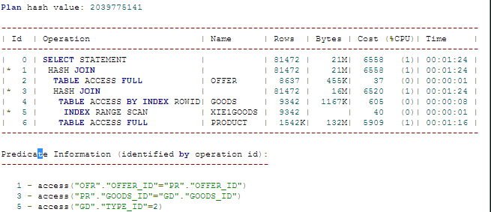

Slide 30
TABLE ACCESS FULL — сервер просмотрит все записи таблицы.
TABLE ACCESS BY INDEX ROWID — таблица будет просмотрена частично с помощью индекса.
INDEX RANGE SCAN — для получения выборки нужных значений фильтра будет использован индекс таблицы.
HASH JOIN — для получения выборки нужных значений фильтра будет построена хэш-таблица.
NESTED LOOPS — нужные значения фильтра будут получены путем полного просмотра основной таблицы и поиском записей во вспомогательной.
SORT MERGE JOIN — используется для соединения записей нескольких независимых источников. Сначала оба источника сортируются по объединяющему ключу, а затем происходит из слияние.
BUFFER SORT — в некоторых случаях Oracle может определить, что при выполнении запроса обращение к некоторому блоку данных может быть выполнено несколько раз, в этом случае Oracle помещает этот блок в специальную область, чтобы ускорить к нему доступ.
MERGE JOIN CARTESIAN — для получения выборки нужных значений фильтра будет организовано перемножение записей в двух таблицах

Slide 31
